Slide 1

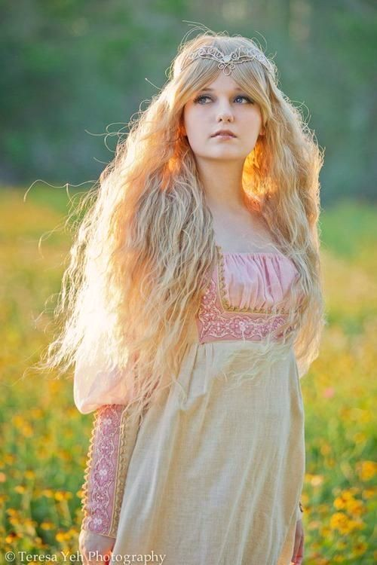


Slide 2


Slide 3
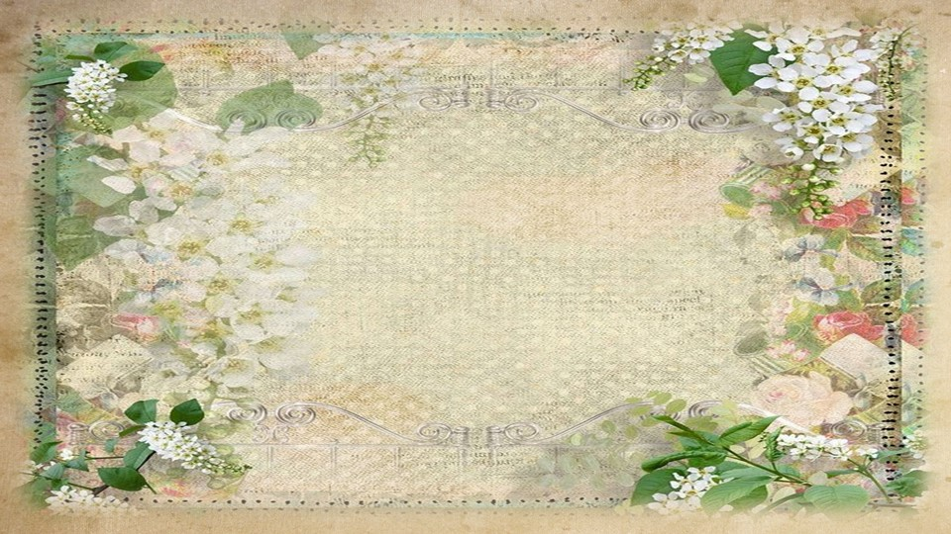
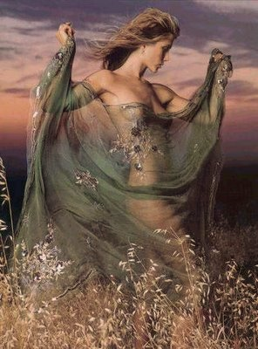
Eras Tudo e o Tudo virou Nada
Jorge Humberto

Slide 4
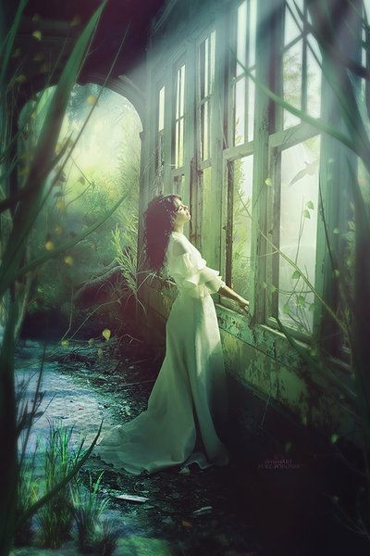

Slide 5
Não querendo recordei-te esta noite.
O sofrimento foi muito para te desejar,
lampejos de boas recordações; sobrou o açoite
Que me entregaste sem me questionar.

Slide 6
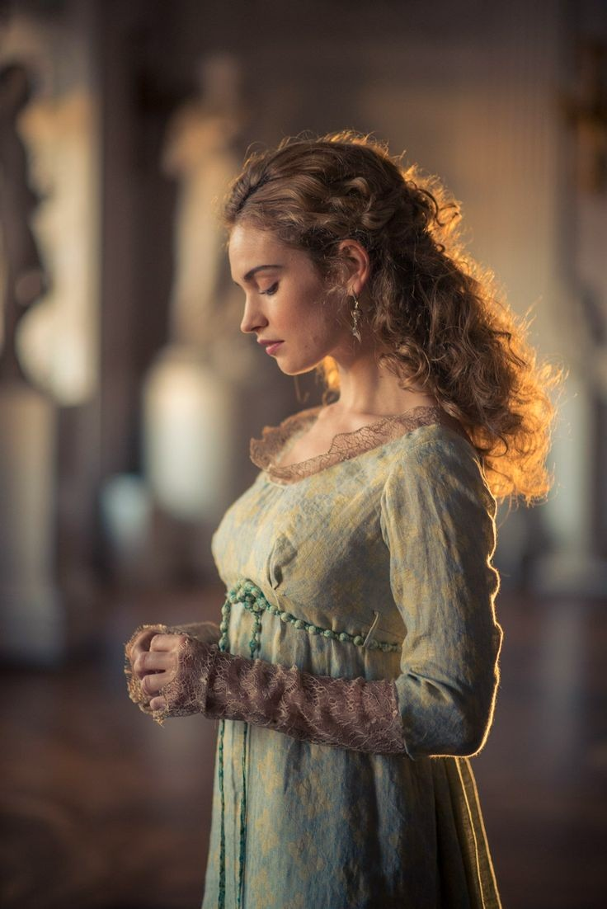

Slide 7
Eras nada quando te conheci, mas eras minha:
Quantas vezes chorando no meu tardar?
Era-lo por inteiro, quiseste-te rainha,
Quando madruga dentro íamos nos deitar.

Slide 8
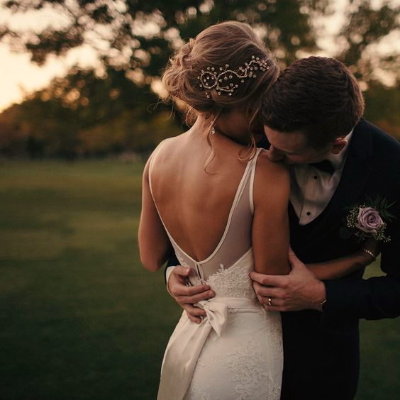

Slide 9
Dizias (durante seis anos), que me amavas;
Onde eu estivesse lá estavas tu também,
Em plena sincronia comigo, e não falhavas.

Slide 10
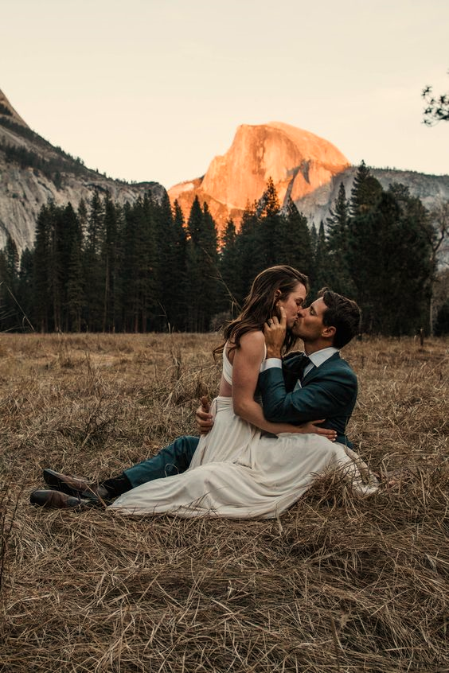

Slide 11
Então, porque sujaste tu, teu próprio nome?
Acaso não eras amada como alguém
que dos outros nada teme ou esconde?
Porque assim eu o dizia
e a ninguém o permitia?

Slide 12
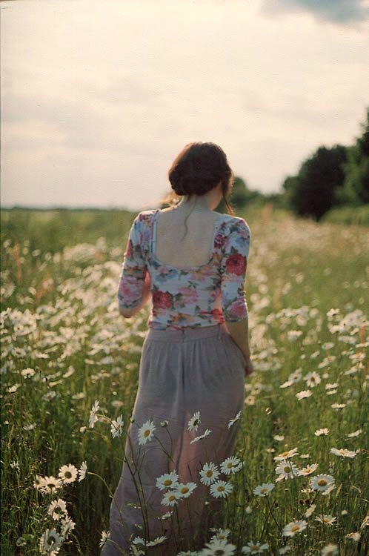

Slide 13
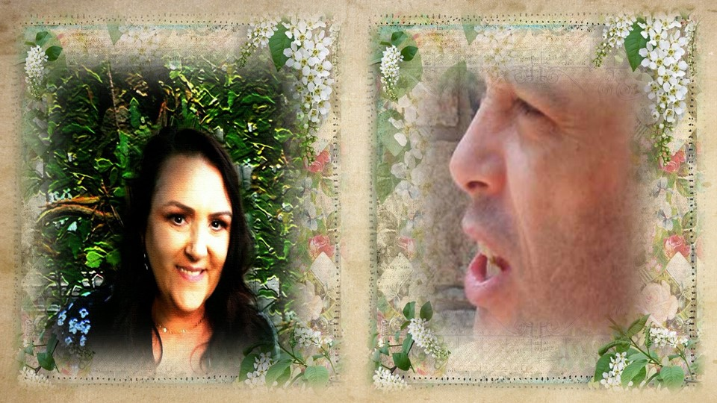
Cléo Menegatt
Jorge Humberto

Slide 14
Imagens: Internet e Acervo Pessoal
Texto: Jorge Humberto
Música: I Will Always Love You
Richard Clayderman e Francis Goya
http://www.sergrasan.com.br/cleoslides
Canal no Youtube:
http://www.youtube.com/c/CleoniceMenegattGoelzer
Criação, Formatação e Edição:
Cléo Menegatt
cmenegatt2016@gmail.com

